Slide 2
APLICACIONES DISTRIBUIDAS GLUSTERFS
INTEGRANTES :
DIEGO FLORES
JUAN CARLOS MOROCHO
VANESSA PAUCAR

Slide 3
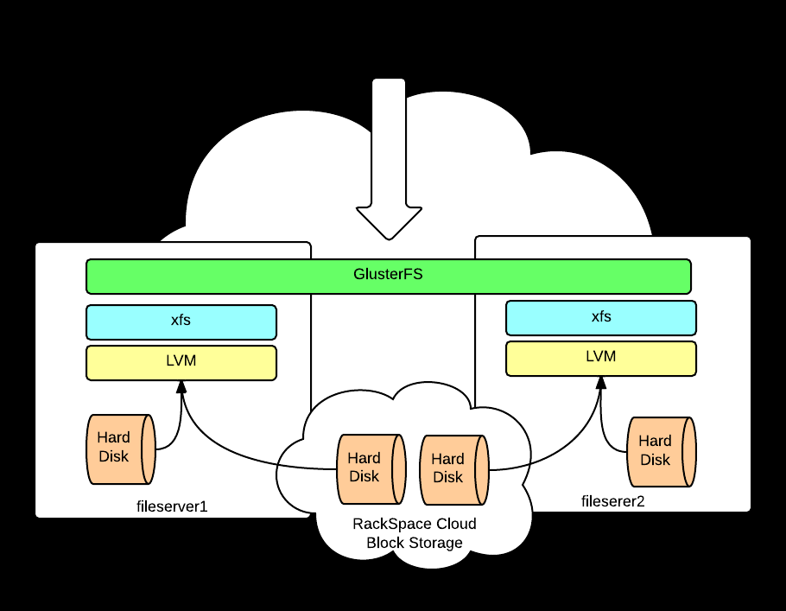
APLICACIONES DISTRIBUIDAS
GLUSTERFS
GlusterFS es un sistema de archivos de red escalable adecuado para tareas con uso intensivo de datos, como almacenamiento en la nube y transmisión de medios.
GlusterFS es capaz de gestionar hasta varios petabytes, miles de clientes y distintas áreas de datos (volumen de almacenamiento).
GlusterFS es un software gratuito y de código abierto y puede utilizar hardware común disponible en el mercado.

Slide 4




APLICACIONES DISTRIBUIDAS
El sistema está publicado bajo la licencia pública general de GNU (General Public License, GNU-GPLS) y, por lo tanto, puede usarse de forma gratuita.
El término cluster, que significa algo así como montón o grupo, describe, en el contexto de los soportes de datos,la síntesis lógica de varios soportes de almacenamiento físicos.
GlusterFS combina este concepto con el de GNU y unifica el espacio de almacenamiento de varios ordenadores, para mostrarlo luego como una sola unidad lógica.
¿QUÉ Y QUIÉN HAY DETRÁS DE GLUSTERFS?
En enero de 2020 se publicó la séptima versión de GlusterFS, que está disponible en formato compilado para las siguientes distribuciones de Linux:

Slide 5
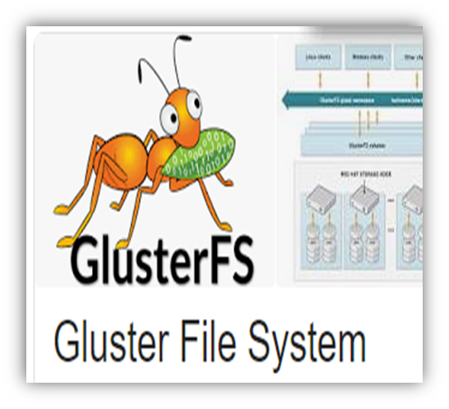
APLICACIONES DISTRIBUIDAS
Un sistema de archivos distribuido es conveniente solo si se conectan varios ordenadores entre sí.
Requieren al menos tres servidores, pero no se trata de servidores en sentido literal, sino que puede tratarse de prácticamente cualquier tipo de hardware físico o emulado.
También se pueden usar, además de todo tipo de ordenadores, máquinas virtuales, que tienen muchas ventajas, en especial en materia de flexibilidad.
¿CÓMO FUNCIONA GLUSTERFS?

Slide 6
APLICACIONES DISTRIBUIDAS
CASOS DE USO
Con Gluster FS podemos ocupar en computación en la nube ,trasmisión de medios y entrega de contenidos.
Los sistemas de almacenamiento escalables basados ​​en GlusterFS son adecuados para datos no estructurados como documentos, imágenes, archivos de audio y video y archivos de registro.

Slide 7
APLICACIONES DISTRIBUIDAS
DISEÑO
GlusterFS agrega varios servidores de almacenamiento a través de Ethernet o la interconexión Infiniband RDMA en un gran sistema de archivos de red paralelo.
Es un software gratuito, con algunas partes con licencia GNU General Public License (GPL) v3, mientras que otras tienen doble licencia, ya sea GPL v2 o Lesser General Public License (LGPL) v3. GlusterFS se basa en un diseño de espacio de usuario apilable.

Slide 8
APLICACIONES DISTRIBUIDAS
TERMINOLOGÍA
En la terminología de Gluster, hay algunas palabras clave para entender.
volumen : el recurso compartido final
traductor : es un objeto compartido virtual que amplía las funciones de sus sistemas de archivos
ladrillo : el sistema de archivos compartido original (por ejemplo: un directorio)
servidor / nodo : la máquina que contiene el ladrillo
cliente : que usa el recurso compartido

Slide 9
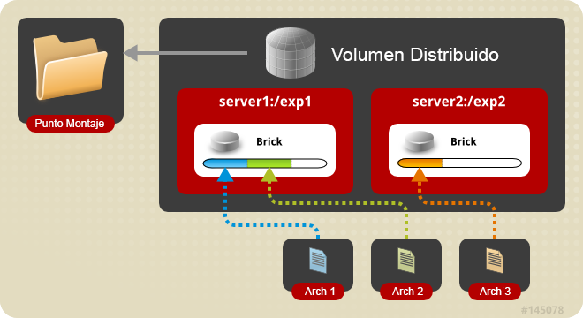
APLICACIONES DISTRIBUIDAS
TIPOS DE VOLÚMENES Y ARQUITECTURA GLUSTERFS
Distributed Glusterfs Volume: Es el volumen más simple que existe en GlusterFS y si no lo especificamos es el que se configura por defecto. Este volumen no proporciona redundancia, ya que un archivo se almacena sólo en un brick.

Slide 10
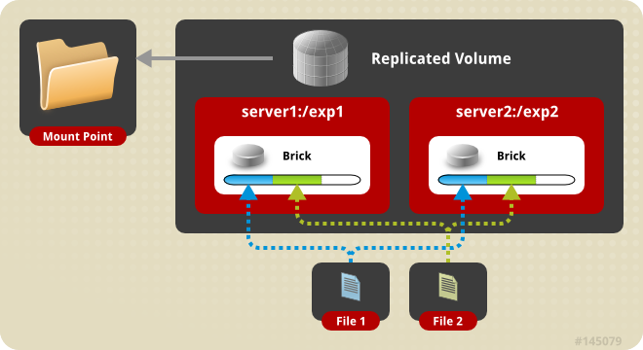
APLICACIONES DISTRIBUIDAS
TIPOS DE VOLÚMENES Y ARQUITECTURA GLUSTERFS
Replicated Glusterfs Volume: En este tipo de volumen cada brick mantiene una copia exacta de los ficheros, consiguiendo una redundancia del dato. Podremos tener tantas copias como bricks generemos.

Slide 11
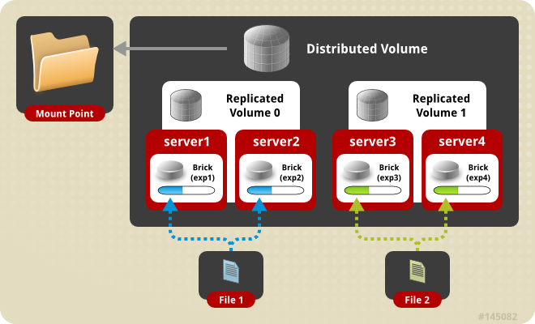
APLICACIONES DISTRIBUIDAS
TIPOS DE VOLÚMENES Y ARQUITECTURA GLUSTERFS
Distributed Replicated Glusterfs Volume: En este tipo de volúmenes los datos se distribuyen en conjuntos duplicados de bricks, una de las cosas que tendremos que tener en cuenta es que los bricks deben ser múltiplos de los volúmenes replicados.

Slide 12
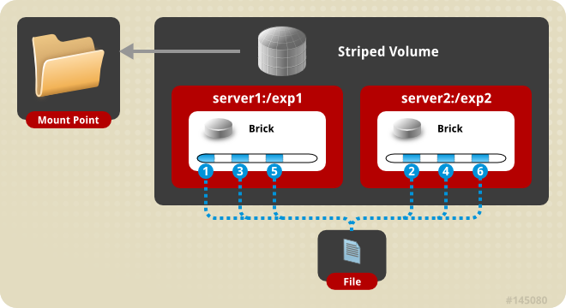
APLICACIONES DISTRIBUIDAS
TIPOS DE VOLÚMENES Y ARQUITECTURA GLUSTERFS
Striped Glusterfs Volume: En este tipo de volúmenes los archivos se dividen en secciones, de forma que los archivos muy grandes y con gran uso no son un problema para el rendimiento. Perdemos la redundancia de los datos.

Slide 13
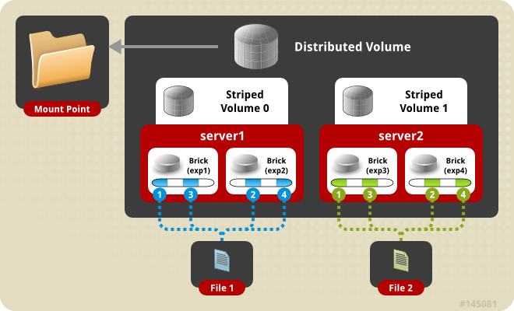
APLICACIONES DISTRIBUIDAS
TIPOS DE VOLÚMENES Y ARQUITECTURA GLUSTERFS
Distributed Striped Glusterfs Volume: Sería igual que el anterior, con la salvedad que pueden ser distribuidos en muchos más bricks.

Slide 14
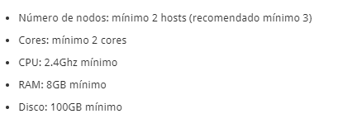
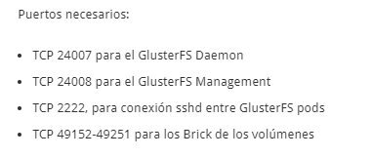
APLICACIONES DISTRIBUIDAS
REQUISITOS GLUSTERFS EN CENTOS 7

Slide 15
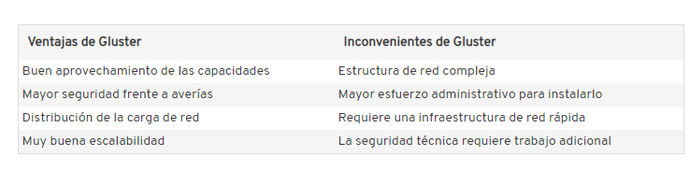
APLICACIONES DISTRIBUIDAS
VENTAJAS E INCONVENIENTES

Slide 16

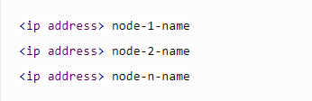
APLICACIONES DISTRIBUIDAS
INSTALACIÓN EN UBUNTU / DEBIAN
En cada nodo, instale los requisitos
En cada nodo, agregue esta línea el / etc / hosts w

Slide 17
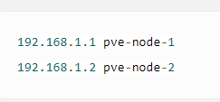
APLICACIONES DISTRIBUIDAS
POR EJEMPLO

Slide 18
APLICACIONES DISTRIBUIDAS
BIBLIOGRAFÍA:
Gluster.org. 2021. Gluster | Storage For Your Cloud. [online] Available at: <https://www.gluster.org/> [Accessed 12 January 2021].
How, K. and GlusterFS?, ¿., 2021. Glusterfs – ¿De Qué Se Trata?. [online] IONOS Digitalguide. Available at: <https://www.ionos.es/digitalguide/servidores/know-how/que-es-glusterfs/> [Accessed 12 January 2021].
ProxAdmin Blog. 2021. Glusterfs: Crea Tu Almacenamiento Distribuido. [online] Available at: <https://www.proxadmin.es/blog/glusterfs-almacenamiento-distribuido/> [Accessed 12 January 2021].

